Slide 1

CATEDRA DE MODELAMIENTO DE SISTEMAS
FACULTAD DE CS BASICAS Y APLICADAS
Modelamiento de sistemas I 2021
PROFESORES:
SAMUEL VARELA (2A - 2D)
ALBERTO GARCIA (2B)
JORGE RÍOS GALLARDO (2E)
VÍCTOR DE LA FUENTE (2C)
HÉCTOR JAIME (2LT)

Slide 2
CATEDRA DE MODELAMIENTO DE SISTEMAS
FACULTAD DE CS BASICAS Y APLICADAS
Planteo de problemas y búsqueda de solución mediante gráficos
La resolución de problemas de planteo por métodos gráficos es una forma alternativa de planteo.
Realicemos un ejercicio práctico:
  Asuma que mientras se encontraba en clase virtuales durante la pandemia, Ud. se asignó 8 horas diarias para estudio y para que no fueran tan pesadas también incluyó un tiempo de descanso recreativo (camina, juega, revisar mensajería u otro que le interese). El resto de las horas del día son para participar en clases y realizar sus demás labores cotidianas.
  Para hacer más realista el ejercicio, asuma que le gusta el ping-pong como actividad recreativa y que jugar a ese deporte le produce 5 veces más placer que estudiar Modelamiento de Sistemas.
  Además en su conciencia intuye que debe estudiar a lo menos 3 veces más que jugar si es que quiere aprobar el semestre y pasar a tercer año.
  Entonces, ¿Cuánto tiempo debe emplear para estudiar la asignatura de modelamiento y cuánto para jugar ping-pong de modo de que la actividad sea productiva y divertida a la vez?

Slide 3
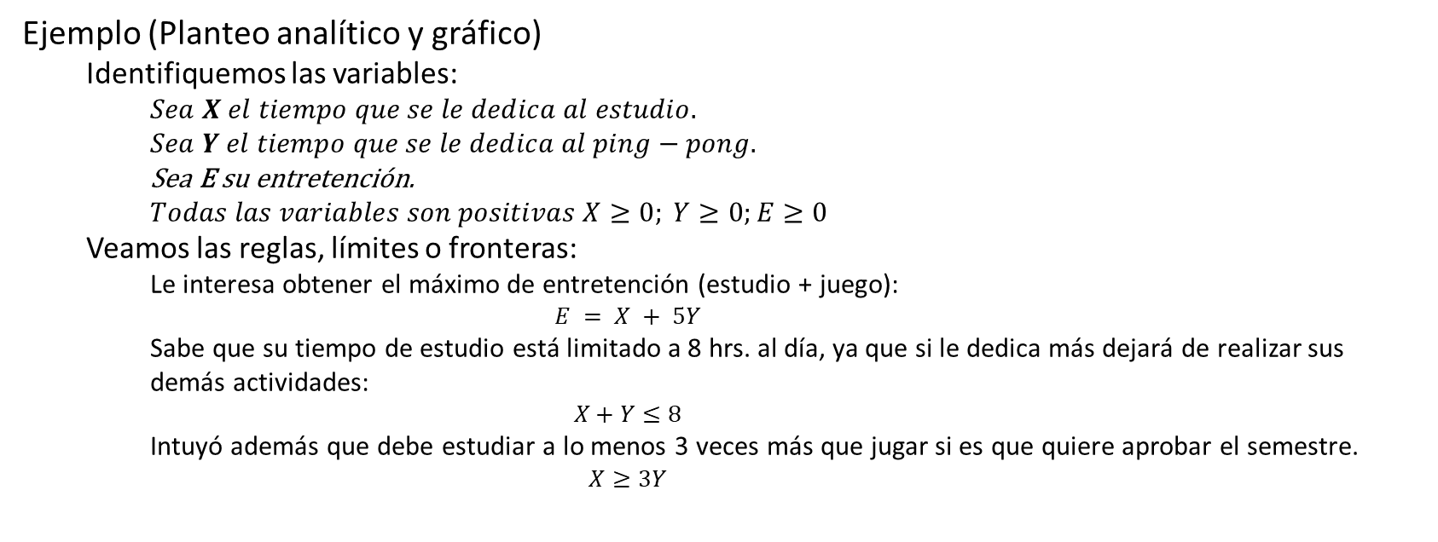
CATEDRA DE MODELAMIENTO DE SISTEMAS
FACULTAD DE CS BASICAS Y APLICADAS
Planteo de problemas y búsqueda de solución mediante gráficos
Ejemplo (Planteo analítico y gráfico)
  Identifiquemos las variables:
    $$Sea X el tiempo que se le dedica al estudio.$$
    $$Sea Y el tiempo que se le dedica al ping−pong.$$
    $$\text{Sea} \text{E} \text{su} \text{entretenci}\text{ó}\text{n}\text{.}$$
    $$Todas las variables son positivas X≥0; Y≥0;E≥0$$
  Veamos las reglas, límites o fronteras:
    Le interesa obtener el máximo de entretención (estudio + juego):
      $$E = X + 5Y$$
    Sabe que su tiempo de estudio está limitado a 8 hrs. al día, ya que si le dedica más dejará de realizar sus demás actividades:
      $$X+Y≤8$$
    Intuyó además que debe estudiar a lo menos 3 veces más que jugar si es que quiere aprobar el semestre.
      $$X≥3Y$$
  Para hacer más realista el ejercicio, asuma que le gusta el ping-pong como actividad recreativa y que jugar a ese deporte le produce 5 veces más placer que estudiar Modelamiento de Sistemas.
Ud. se asignó 8 horas diarias para estudio y para que no fueran tan pesadas también incluyó un tiempo de descanso recreativo
  Además en su conciencia intuye que debe estudiar a lo menos 3 veces más que jugar si es que quiere aprobar el semestre y pasar a tercer año.

Slide 4
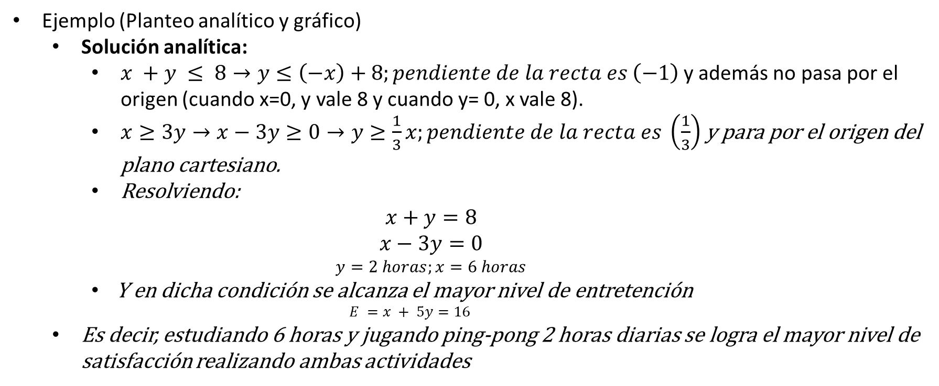
CATEDRA DE MODELAMIENTO DE SISTEMAS
FACULTAD DE CS BASICAS Y APLICADAS
Planteo de problemas y búsqueda de solución mediante gráficos
Ejemplo (Planteo analítico y gráfico)
  Solución analítica:
    $x +y ≤ 8→y≤\left(−x\right)+8;pendiente de la recta es \left(−1\right)$ y además no pasa por el origen (cuando x=0, y vale 8 y cuando y= 0, x vale 8).
    $x≥3y→x−3y≥0→y≥\frac{1}{3}x;pendiente de la recta es \left(\frac{1}{3}\right)$ y para por el origen del plano cartesiano.
    Resolviendo:
    $$x+y=8$$
    $$x−3y=0$$
    $$y=2 horas;x=6 horas$$
    Y en dicha condición se alcanza el mayor nivel de entretención
      $$E =x + 5y=16$$
  Es decir, estudiando 6 horas y jugando ping-pong 2 horas diarias se logra el mayor nivel de satisfacción realizando ambas actividades

Slide 5
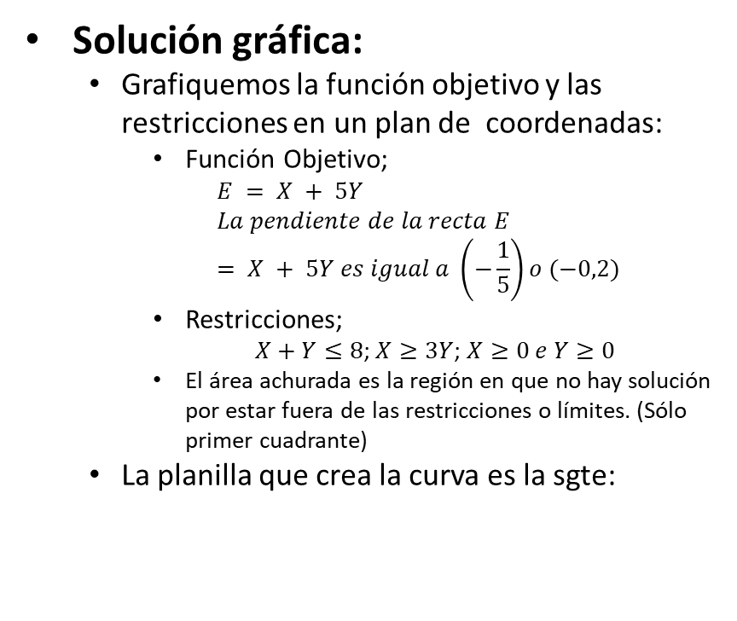
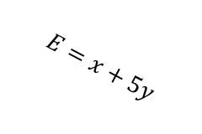
Punto obtenido mediante la solución analítica
CATEDRA DE MODELAMIENTO DE SISTEMAS
FACULTAD DE CS BASICAS Y APLICADAS
Planteo de problemas y búsqueda de solución mediante gráficos
Solución gráfica:
  Grafiquemos la función objetivo y las restricciones en un plan de coordenadas:
    Función Objetivo;
      $$E = X + 5Y$$
      $$La pendiente de la recta E = X + 5Y es igual a \left.\left(−\frac{1}{5}\right)o (−0,2) \right.$$
    Restricciones;
    $X+Y≤8$; $X≥3Y$; $X≥0 e Y≥0$
    El área achurada es la región en que no hay solución por estar fuera de las restricciones o límites. (Sólo primer cuadrante)
  La planilla que crea la curva es la sgte:
$$E=x+5y$$

Slide 6
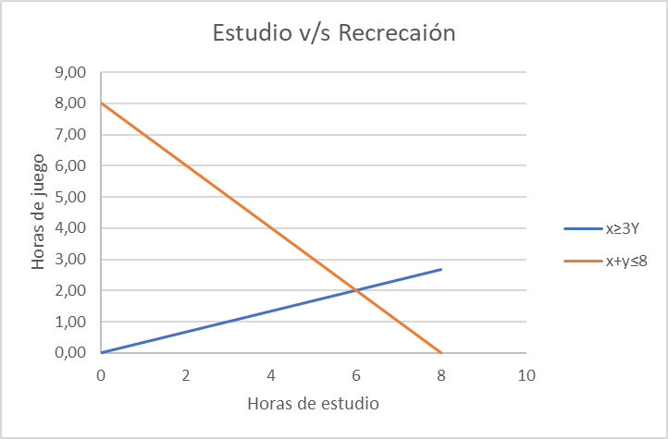
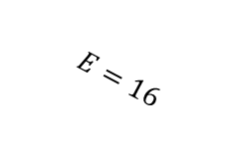
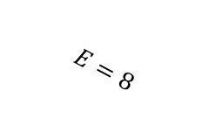
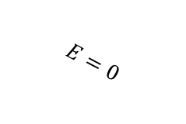
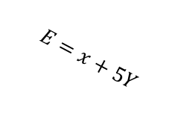
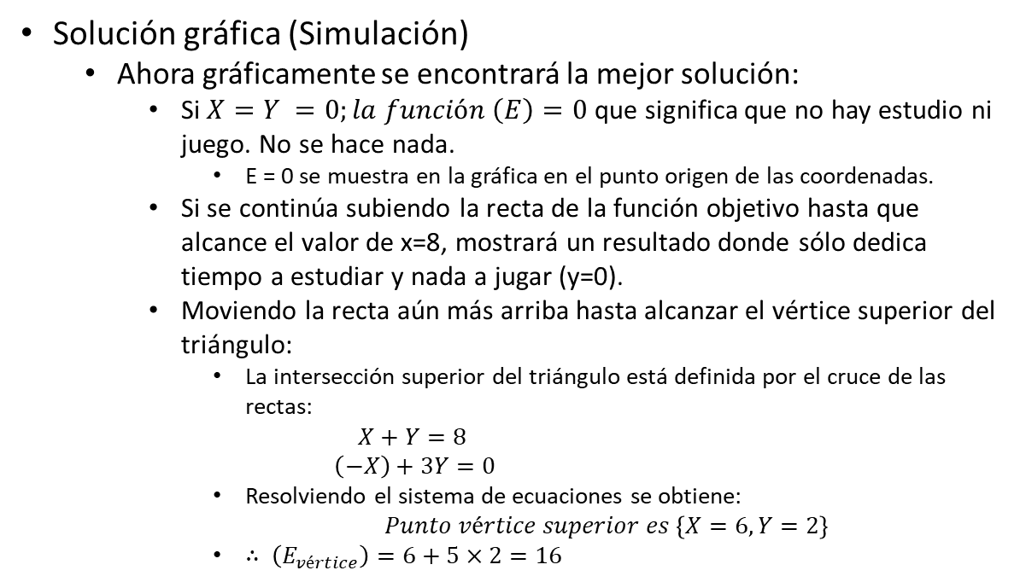
CATEDRA DE MODELAMIENTO DE SISTEMAS
FACULTAD DE CS BASICAS Y APLICADAS
Planteo de problemas y búsqueda de solución mediante gráficos
Solución gráfica (Simulación)
  Ahora gráficamente se encontrará la mejor solución:
    Si $X=Y =0;la función \left(E\right)=0$ que significa que no hay estudio ni juego. No se hace nada.
      E = 0 se muestra en la gráfica en el punto origen de las coordenadas.
    Si se continúa subiendo la recta de la función objetivo hasta que alcance el valor de x=8, mostrará un resultado donde sólo dedica tiempo a estudiar y nada a jugar (y=0).
    Moviendo la recta aún más arriba hasta alcanzar el vértice superior del triángulo:
      La intersección superior del triángulo está definida por el cruce de las rectas:
      $$X+Y=8$$
      $$\left(−X\right)+3Y=0$$
      Resolviendo el sistema de ecuaciones se obtiene:
      $Punto vértice superior es \left\{X=6,Y=2\right\}$
      $∴ \left(E_{vértice}\right)=6+5×2=16$
$$E=16$$
$$E=8$$
$$E=0$$
$$E=x+5Y$$
Respuesta y es idéntica a la solución analítica

Slide 7

Hasta aquí por hoy
CATEDRA DE MODELAMIENTO DE SISTEMAS
FACULTAD DE CS BASICAS Y APLICADAS

